Slide 1
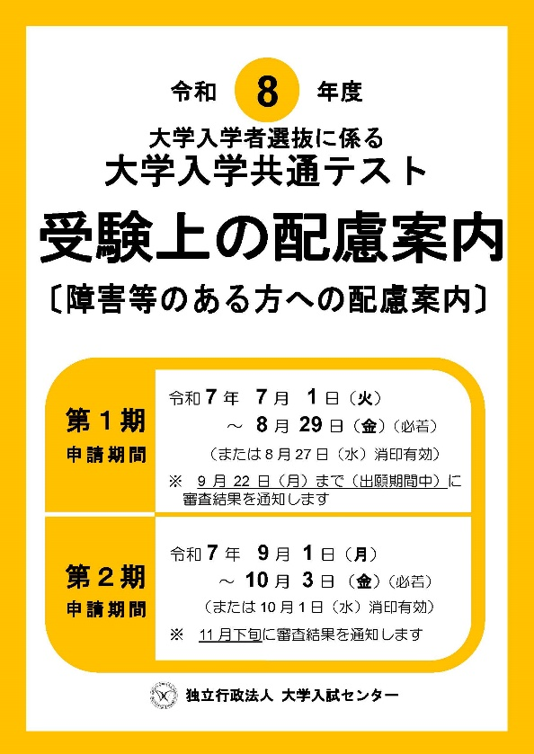
受験上の配慮案内
※ このスライドでは以下の内容について説明します
Ⅰ 概要
Ⅱ 申請方法及び通知書
Ⅲ 申請書類作成上の留意点
「受験上の配慮案内」をダウンロードし，併せてご覧ください。本資料に記載する参照ページは「受験上の配慮案内」のページです。
スライドでは，以下の名称について，適宜， 省略します。
◆ 大学入学共通テスト ⇒共通テスト ◆ 大学入学共通テスト受験案内 ⇒受験案内
◆ 受験上の配慮案内 ⇒配慮案内 ◆ 大学入学共通テストの出願サイト ⇒出願サイト
Notes:
このスライドでは，令和８年度大学入学共通テストの「受験上の配慮案内」のうち，
「Ⅲ 申請書類作成上の留意点」として，受験上の配慮の申請書類の記入に当たっての留意点等について説明します。 なお，これ以降，「大学入学共通テスト」を「共通テスト」，「大学入学共通テスト受験案内」を「受験案内」，「受験上の配慮案内」を「配慮案内」，「大学入学共通テストの出願サイト」を「出願サイト」と呼ばせていただきます。

Slide 2
Ⅲ 申請書類作成上の留意点
申請書類 | １ 申請書類の組合せ
【Ａ】 受験上の 配慮申請書 | ２ 「【Ａ】受験上の配慮申請書」 (1)第１面について (2)第２面，第３面について (3)第４面について
【B】 診断書 | ３ 「【B】診断書」について
【Ｃ】 状況報告書 | ４ 「【Ｃ】状況報告書」について
Notes:
「Ⅲ 申請書類作成上の留意点」では，スライドに示している４項目４点の内容について，説明します。

Slide 3
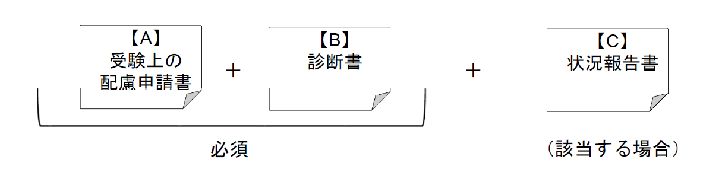
【P36～37】
１ 申請書類の組合せ
申請書類の組合せ。
希望する配慮事項として審査の対象となるのは，「【A】受験上の配慮申請書」に記載のある事項のみ。「【B】診断書」「【C】状況報告書」等のみに記載の事項は，希望する配慮事項として扱わず審査の対象とならない。
Notes:
まず，申請書類の組合せについて説明します。
配慮案内の３６ページをご覧ください。
申請書類は【A】から【C】の３種類ありますが，「【A】受験上の配慮申請書」と「【B】診断書」は，申請者全員が提出必須になります。
「【C】状況報告書」については，該当する場合にのみ提出が必要です。
該当する場合は後ほど説明するほか，詳細については，配慮案内３７ページ及び「Ⅱ 申請方法及び通知書」のスライドで説明していますのでご覧ください。
なお，希望する配慮事項として審査の対象となるのは，「 【A】受験上の配慮申請書」に記載のある事項のみになります。
このため，「【B】診断書」や「【C】状況報告書」に記載されていても，「【A】受験上の配慮申請書」に記載がない配慮事項は，審査の対象となりませんのでご留意ください。

Slide 4
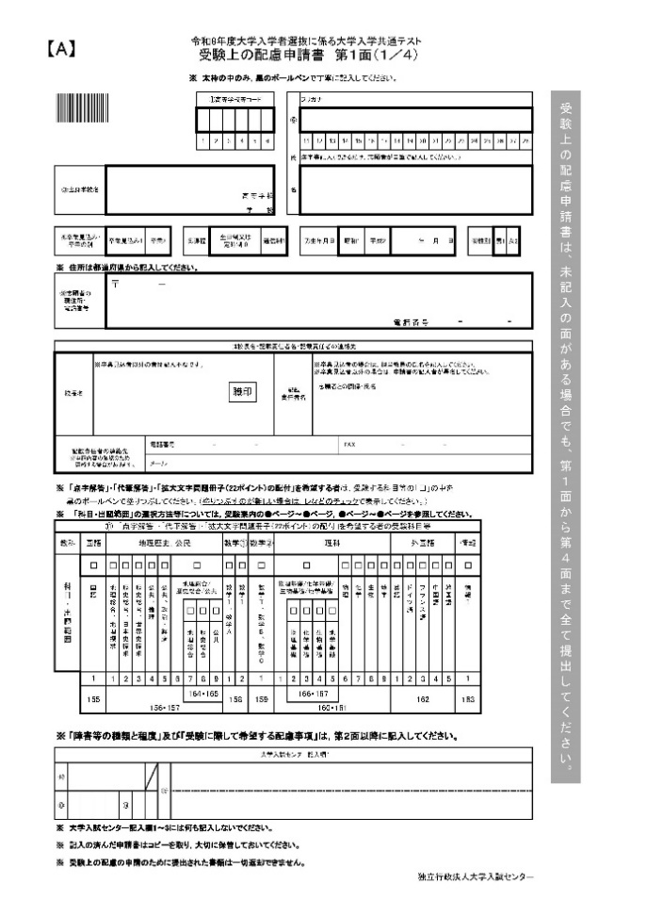
【P38～39】
２ 「【A】受験上の配慮申請書」
（1） 第１面について
「⑥氏名」欄のフリガナ
→出願サイトに登録された情報を表示。誤りがある場
合には，出願サイトで登録情報を修正の上，再度ダ
ウンロードが必要。
「⑩校長名・記載責任者名・記載責任者の連絡先」欄
→以下のとおり記入。
卒業見込者 | 校長の署名又は職印を押印し，担当の教員（学級担任等）の氏名・連絡先等を学校において記入
卒業見込者 以外の者 | 申請書を記入した者の氏名・連絡先等を記入（校長名は記入不要）
Notes:
ここからは，申請書類ごとに，留意点などを説明します。
最初に，「【A】受験上の配慮申請書」です。
配慮案内の３８，３９ページをご覧ください。
まずは，(1)第１面についてです。
申請書第１面の「⑥氏名」欄のフリガナは出願サイトに登録された情報が表示されます。
誤りがある場合には，出願サイトで登録情報を修正の上，再度ダウンロードしてください。
次に，「⑩校長名・記載責任者名・記載責任者の連絡先」欄は，卒業見込み・卒業の別により記入内容が異なります。
卒業見込者の場合は，校長の署名又は職印を押印し，記載責任者として担当の先生の氏名・連絡先等を学校において記入してください。
なお，申請書等の記入内容について不明な点がある場合は，大学入試センターから担当の先生に問い合わせさせていただきますので，担当の先生も申請書等のコピーを保管するようにお願いします。
一方，既卒者など，卒業見込者以外の場合は，申請書を記入した方が署名をしてください。
校長名を記入する必要はありません。

Slide 5
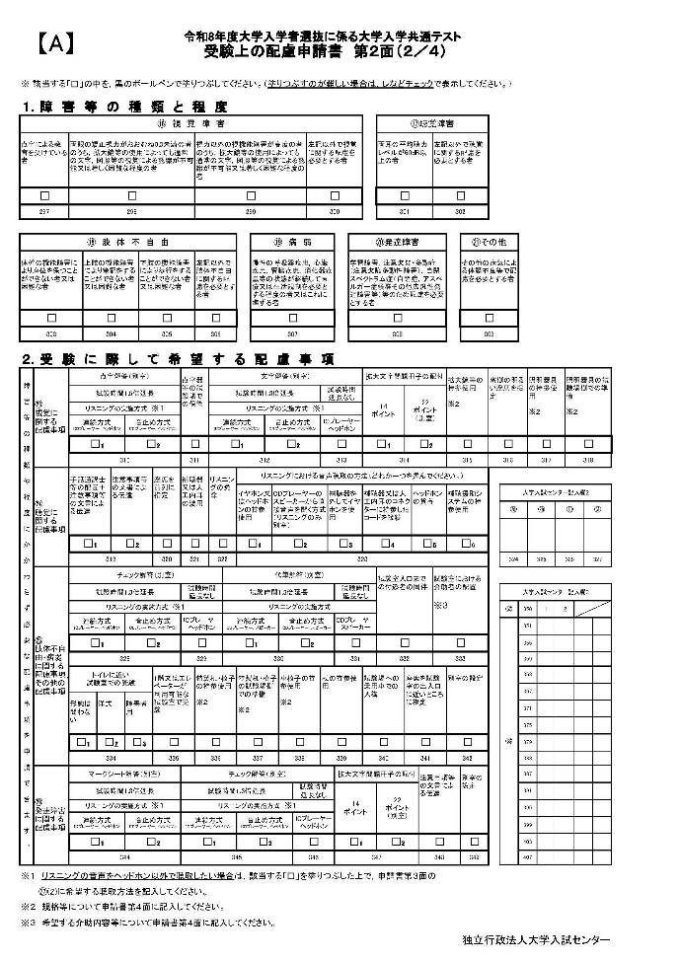
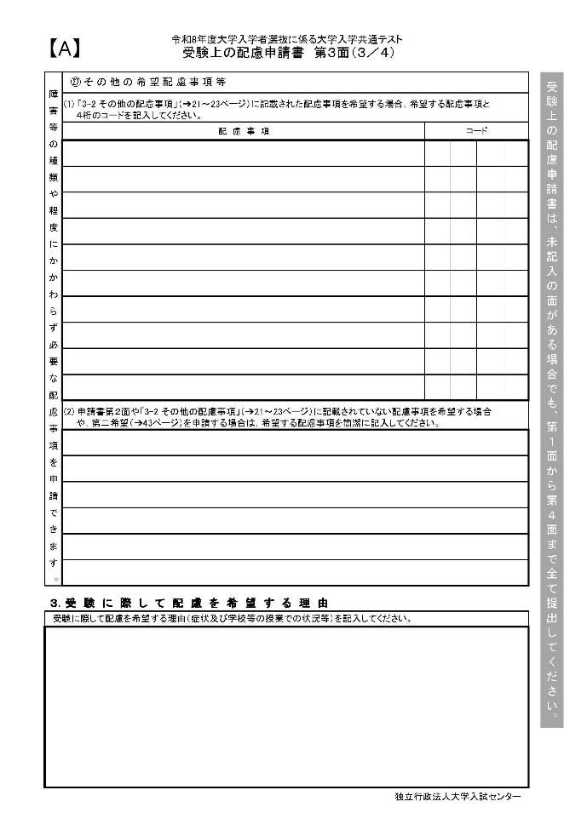
【P38，40】
（2） 第２面，第３面について
希望する配慮事項の記入箇所
第２面
第３面
「3-1 主な配慮事項」
（８～２０ページ）
「㉗その他の希望配慮事項等」(1)
➔スライド5
「3-2 その他の配慮事項」
（21～23ページ）
「２．受験に際して希望する配慮事項」
「㉗その他の希望配慮事項等」(2)
➔スライド6～7
「3-1」「3-2」に記載のない
配慮事項（24ページ）
※要事前相談
Notes:
続いて，(2)第２面，第３面についてです。
希望する配慮事項の記入箇所ですが，「希望する配慮事項」によって，「【A】受験上の配慮申請書」での記入箇所が異なります。
希望する配慮事項が「3-1 主な配慮事項」に記載されている場合は，記入箇所は 申請書第２面の「２．受験に際して希望する配慮事項」となり，該当する項目の四角を塗りつぶします。
記入例は配慮案内の４０ページに掲載しています。
希望する配慮事項が「3-2 その他の配慮事項」に記載されている場合は，記入箇所は第３面「㉗その他の希望配慮事項等」(1)の欄となります。
希望する配慮事項が「3-1 主な配慮事項」と「3-2 その他の配慮事項」に記載のない場合は，大学入試センターへ事前相談の上，記入してください。
記入箇所は 申請書第３面「㉗その他の希望配慮事項等」(2)の欄となります。

Slide 6
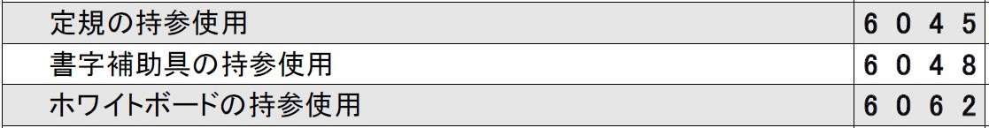
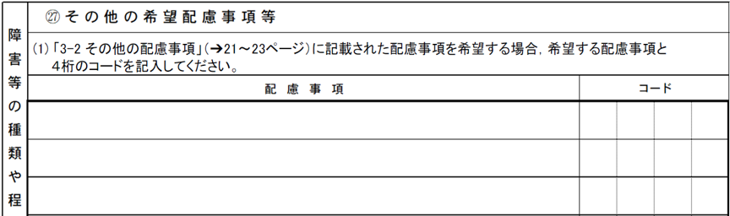
【P41】
第３面「㉗その他の配慮事項等」
「3-2 その他の配慮事項」に
記載されている配慮事項（21～23ページ）
第３面「㉗その他の希望配慮事項等」(1)
【記入例】
「3-2 その他の配慮事項」（22ページ）
第３面「㉗その他の希望配慮事項等」(1)
書字補助具の持参使用
６ ０ ４ ８
Notes:
次に，申請書第３面「㉗その他の希望配慮事項等」の欄についてです。
配慮案内の４１ページをご覧ください。
希望する配慮事項が「3-2 その他の配慮事項」に記載されている場合は，「㉗その他の希望配慮事項等」(1)の欄に該当する配慮事項と４桁のコードをそれぞれ記入してください。
(1)の欄が不足する場合は，下の(2)の欄に記入してください。
それでは，スライドの記入例で説明します。
例えば，「書字補助具の持参使用」を希望する場合，まず，配慮案内８ページから２０ページの「3-1 主な配慮事項」を確認します。
ここには希望する配慮事項が載っていないので，続いて２１ページから２３ページの「3-2 その他の配慮事項」を確認します。
２２ページに「書字補助具の持参使用」がありますので，「㉗その他の希望配慮事項等」 (1)の配慮事項欄に「書字補助具の持参使用」と記入し，対応する４桁のコードである「６０４８」をコード欄に記入します。
なお，配慮事項によっては，第４面「４．補足事項等記入欄」に補足事項等を記入する必要がありますので，記入漏れのないようにご留意ください。
記入例の「書字補助具の持参使用」の場合では，どのような書字補助具を持参するかなどを記入することになります。

Slide 7
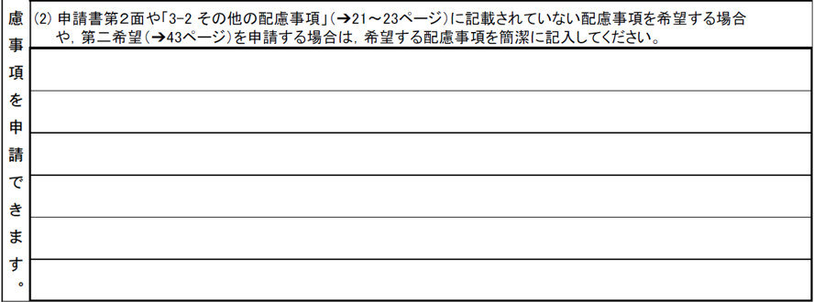
【P41】
「3-1」「3-2」に記載のない配慮事項（24ページ）
※要事前相談
大学入試センターへ事前相談後，
第３面「㉗その他の希望配慮事項等」(2)
【記入例】
第３面「㉗その他の希望配慮事項等」(2)
・ボールペンでのチェック解答を希望します。
Notes:
続いて， 申請書第３面「㉗その他の希望配慮事項等」 (2)の欄についてです。
希望する配慮事項が「3-1 主な配慮事項」 と「3-2 その他の配慮事項」に記載のない場合は，「3-3 事前相談が必要な配慮事項」に該当します。
大学入試センターへ事前相談の上，希望する配慮事項を(2)の欄に簡潔に記入してください。
なお，記入欄が不足する場合には，「別紙あり」と記入の上，別紙を作成してください。

Slide 8
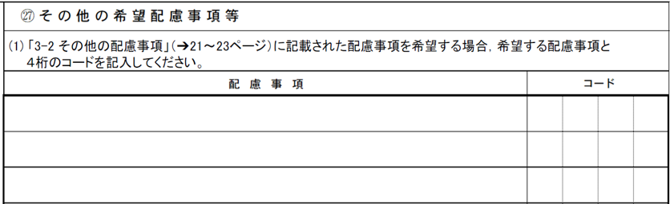
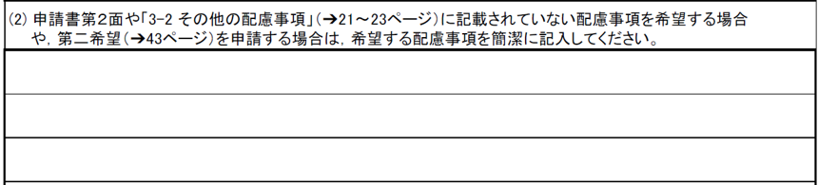
【P43】
【記入例】
希望する配慮事項に第二希望がある場合は，第３面「㉗その他の希望配慮事項等」(2)に記入。
特に次の①～③の配慮事項を申請する場合は，第二希望を記入。※
※ 第二希望がない場合には，
「第二希望なし」と記入。
第３面「㉗その他の希望配慮事項等」(1)
個室の設定
１ ０ ０ １
座席の位置を指定
０ ０ ０ １
①「個室の設定（試験室に受験者１名）」
②「試験時間延長（マークシート解答）」
③「リスニングの免除」
第３面「㉗その他の希望配慮事項等」(2)
第二希望以降の配慮事項については，コード等の記入は不要です。
※第２面の「□」の塗りつぶしも不要です。
・個室が不許可の場合，
第二希望は，別室の最後列の席。
第三希望は，一般試験室の最後列の席。
Notes:
続いて，申請する配慮事項の第二希望についてです。
配慮案内の４３ページをご覧ください。
申請書類の提出は一度のみとなり，また大学入試センターで審査の上決定した配慮事項については再審査を行わないため，希望する配慮事項に第二希望がある場合は，第３面「㉗その他の希望配慮事項等」 (2)の欄に記入してください。
特に，「個室の設定（試験室に受験者１名）」，「試験時間延長（マークシート解答）」及び「リスニングの免除」を申請する場合には，必ず第二希望を記入してください。
第二希望がない場合は，「第二希望なし」と記入してください。
なお，第三希望以降がある場合にも同様に申請可能です。
スライドの記入例では，「個室の設定（試験室に受験者１名）」の第二希望，第三希望を申請する場合を示しています。
「個室の設定（試験室に受験者１名）」が不許可となった場合に，少人数の別室での受験や，最後列の席など座席の指定を希望する場合には，例のように記入してください。
なお，第二希望以降の配慮事項については，第２面の四角の中を塗りつぶしたり，第３面「㉗その他の希望配慮事項等」(1)の欄に４桁のコード等を記入したりする必要はありません。

Slide 9
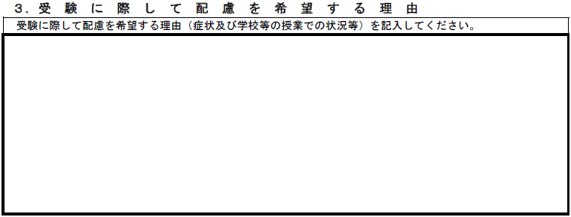
【P41】
第３面「３．受験に際して配慮を希望する理由」
配慮を希望する理由，症状及び学校等での状況等を記入。
※ 第３面「３．受験に際して配慮を希望する理由」に記入するだけでは，希望する配慮事項として
審査の対象とならない。
希望する配慮事項は，第２面，第３面「㉗その他の希望配慮事項等」に必ず記入。
・頭部を支える筋力が弱く重みのあるヘッドホンの装着は困難なため，
リスニングではイヤホンの貸与を希望します。
・その他の事項の理由については診断書及び状況報告書に記載のとおりです。
Notes:
次に，申請書第３面「３．受験に際して配慮を希望する理由」についてです。
この欄には，配慮を希望する理由，病気・負傷や障害等の症状や学校等で授業中に受けている配慮等を記入してください。
「【Ｂ】診断書」や「【Ｃ】状況報告書」に記載がある場合は，記入例に示しているように「診断書及び状況報告書に記載のとおりです。」などと記入してください。
なお，この第３面「３．受験に際して配慮を希望する理由」に記入するだけでは，希望する配慮事項として審査の対象となりません。
希望する配慮事項については，第２面又は第３面「㉗その他の希望配慮事項等」に必ず記入するようにしてください。

Slide 10
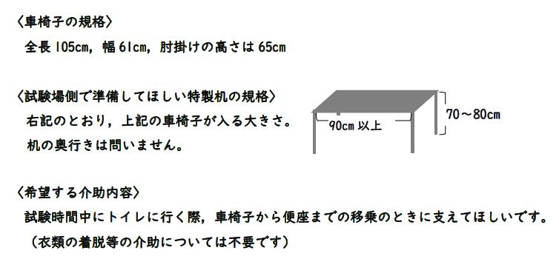
【P42】
（3） 第４面について
希望する配慮事項について，補足事項等がある場合に記入。
記入例１
車椅子の持参使用・特製机の試験場側での準備・介助者の配置を希望する場合
机等の規格は，普段使用しているものなどを参考に，使用可能な範囲に幅を持たせて記入。
介助内容については，どこまでの介助が必要になるか記入。
Notes:
次に，第４面についてです。
配慮案内の４２ページをご覧ください。
希望する配慮事項について補足事項等がある場合は，この第４面「４．補足事項等記入欄」にその内容を記入してください。
ここからは，主な記入例を４つ紹介します。
まず，記入例１ですが，「車椅子の持参使用」「特製机の試験場側での準備」「介助者の配置」を希望する場合です。
「特製机・椅子」や「車椅子」等の規格について，普段から使用しているものなどを参考にして記入してください。
ただし，試験場側での準備を希望する場合，大きさの指定を細かくしすぎてしまうと，希望に合う規格のものを用意することが難しくなります。
９０㎝より大きければよい，７０～８０㎝の間，のように使用可能な範囲に幅をもたせて記入してください。
「特製机・椅子」や「車椅子」以外にも，書見台や拡大鏡，照明器具等の持参使用を申請する場合には，この欄にその形状や規格などを記入してください。
また，「介助者の配置」を希望する場合，試験場に適切な介助者を配置するため，どこまでの介助が必要となるか，介助内容を具体的に記入してください。
なお，介助者については，配慮案内の２０ページを参照してください。

Slide 11
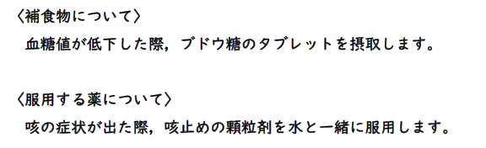
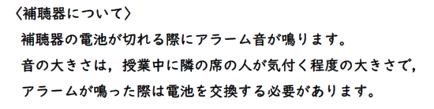
【P42】
記入例２
試験時間中の補食や薬の服用を希望する場合
使用するタイミングや形状，摂取する方法などの詳細を記入。
記入例３
音の鳴る機器の使用を希望する場合
音量については試験当日の周囲への影響がわかるように記入。
Notes:
次に，記入例２ですが，試験時間中の補食や薬の服用を希望する場合です。
補食物や薬について，使用するタイミングや形状，摂取する方法などの詳細を記入してください。
記入例３は，音の鳴る機器の使用を希望する場合です。
音の鳴る機器の持参使用を希望する場合は，周囲に与える影響の程度を把握するため，音の鳴る頻度や大きさの程度，音の止め方や必要となる処置等を記入してください。

Slide 12
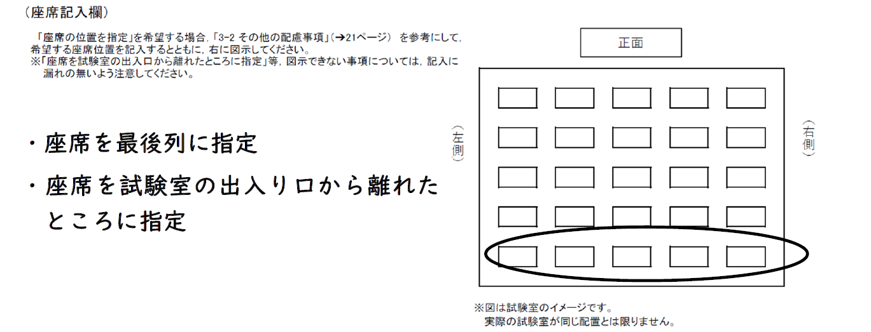
【P42】
記入例４
座席の位置の指定を希望する場合
※ 第４面に記入するだけでは，希望する配慮事項として審査の対象とならない。
希望する配慮事項は，第２面，第３面「㉗その他の希望配慮事項等」に必ず記入。
Notes:
記入例４は，第３面で座席の位置の指定を希望する場合の例です。
「４．補足事項等記入欄」下部にある座席記入欄に，具体的な座席の位置を記入の上，マルをつけるなどしてください。
「座席を試験室の出入り口から離れたところに指定」などを希望する場合は，試験室によって出入り口の位置が異なることから，図示する必要はありません。
なお，第４面「４．補足事項等記入欄」全体の注意事項ですが，この欄に記入するだけでは，希望する配慮事項として審査の対象となりません。
希望する配慮事項については，第２面，第３面「㉗その他の希望配慮事項等」に必ず記入してください。
また，記入欄が不足する場合には，「別紙あり」と記入の上，別紙を作成してください。

Slide 13
【P36】
３ 「【B】診断書」について
受験上の配慮を希望する志願者は全員，区分に対応した「【B】診断書」の提出が必要。
区 分 | 使用する様式
視覚障害 | 【B1】診断書（視覚障害関係）
聴覚障害 | 【B2】診断書（聴覚障害関係）
肢体不自由 | 【B3】診断書（肢体不自由関係）
病弱・その他 | 【B4】診断書（病弱関係・その他）
発達障害 | 【B5】診断書（発達障害関係）
ただし，下記①・②は「 【B】診断書」の提出を省略可。
① 杖の持参使用のみ希望者・・・「【A】受験上の配慮申請書（第３面）」に杖の使用理由を記入。
② 点字解答希望者・・・ ・・・ ・・・ ・「校長による点字学習の証明」（任意の様式）を提出。
Notes:
次に，３「【B】診断書」についてです。
配慮案内の３６ページをご覧ください。
「【B】診断書」は，区分に対応した様式を使用してください。
なお，必ず，大学入試センター所定の様式の診断書に記入してもらってください。
ただし，次のいずれかに該当する場合は，「【B】診断書」の提出を省略することができます。
１つ目は，杖の持参使用のみを希望する者です。
申請書第３面に，杖の使用理由を記入してください。
２つ目は点字解答を希望する者です。
「【B1】診断書（視覚障害関係）」に代えて，「校長による点字学習の証明」（任意の様式）を提出することが可能です。
なお，複数の症状があって，複数の区分に該当する場合は，１種類の診断書にまとめて記入しても，複数の種類に分けて記入しても差し支えありません。
どの区分の診断書を使用するかは，記入する医師と相談してください。

Slide 14
【P37】
４ 「【C】状況報告書」について
「【C】状況報告書」の種類 希望する配慮事項や区分に対応した「【C】状況報告書」の提出が必要。
希望する配慮事項や区分 | 使用する様式
試験時間延長（1.3倍） | 【C1】状況報告書（試験時間延長（1.3倍））
リスニングの免除 | 【C2】状況報告書（リスニング免除）
代筆解答 | 【C3】状況報告書（代筆解答）
別室の設定 | 【C4】状況報告書（別室の設定）
区分が「発達障害」の場合 | 【C5】状況報告書（発達障害）
記入者
卒業見込者 | 担当の教員（学級担任等）が記入。
卒業見込者以外の者 | 保護者等や，予備校の講師・職員等が記入。
Notes:
次に，４「【C】状況報告書」についてです。
配慮案内の３７ページをご覧ください。
「【C】状況報告書」の種類について，「試験時間延長（1.3倍）」，「リスニングの免除」，「代筆解答」，「別室の設定」を希望する志願者，及び区分が「発達障害」の志願者は，希望する配慮事項や区分に対応した「【C】状況報告書」の提出が必要です。
希望する配慮事項が複数該当する場合は，該当する「【C】状況報告書」をすべて提出してください。
例えば「試験時間延長（1.3倍）」と「リスニングの免除」を希望する場合は，「【C1】状況報告書（試験時間延長（1.3倍））」と「【C2】状況報告書（リスニング免除）」の２枚を提出することになります。
ただし，申請する区分が「発達障害」の場合は，希望する配慮事項にかかわらず「【C5】状況報告書（発達障害関係）」のみ提出してください。
希望する配慮事項の中に「試験時間延長」や「リスニングの免除」が含まれていても，【C1】【C2】の提出は不要です。
続いて，「【C】状況報告書」の記入者についてです。
卒業見込者の場合は担当の教員（学級担任等）が記入してください。
卒業見込者以外の場合は，予備校の講師や職員など，学習の状況について具体的に記入できる方か，保護者等が高等学校等以外の教育機関等（予備校や塾など）における状況及び医師などの専門家の所見を記入してください。

Slide 15
【P37，44，67～68】
【C４】状況報告書（別室の設定）
おもて面の「1 別室の設定を必要とする理由」を必ず記入。
個室（試験室に受験者1名）を必要とする場合は，必ず，裏面の「個室を必要とする明確な理由」を詳しく記入。
過去に個室が許可された主な例
易感染状態であり，他者との接触によるウイルス感染等のリスクが高く，感染すると
重症化するおそれがあるため
※ 「3-5 重症化リスクの高い基礎疾患等を有する場合」（24ページ）も併せて確認。
症状が，他の受験者の解答に影響を与えるため など
※ 「頻回にトイレに行くため」や「個室の方が集中できる」などの理由では許可されない。
Notes:
「【C】状況報告書」のうち，「別室の設定」と「発達障害関係」は特に注意が必要ですので，それぞれ説明します。
まず，「【C4】状況報告書（別室の設定）」についてです。
配慮案内の６７，６８ページをご覧ください。
別室での受験を必要とする場合は，「【C4】状況報告書（別室の設定）」の提出が必要ですが，
特に受験者１名の個室を必要とする場合には，おもて面の「別室を必要とする理由」と併せて，必ず裏面の「個室を必要とする理由」を記入してください。
なお，個室の設定を申請する場合には，配慮案内の４４ページを確認の上記入してください。
また，スライドの枠で囲んだ部分には，過去に個室が許可された主な例を示しています。 事例としては，病気等により免疫力が低下しウイルス感染等のリスクが高い，症状が他の受験者の解答に影響を与える，などがあります。
「頻回にトイレに行くため」や「個室の方が集中できる」などの理由だけでは許可されませんのでご注意ください。

Slide 16
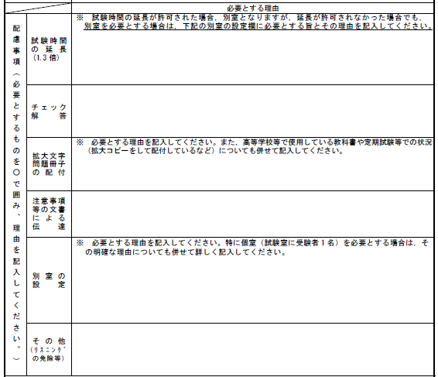
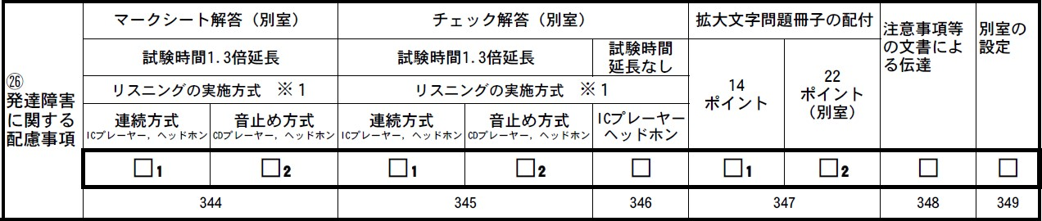
【P45，69～70】
【C５】状況報告書（発達障害関係）
「【A】受験上の配慮申請書（第２面）」で塗りつぶした配慮事項について，「【C5】状況報告書（発達障害関係）」の該当する配慮事項を○で囲み，その配慮事項を必要とする具体的な理由を記入。
【C5】状況報告書（発達障害関係）
【A】受験上の配慮申請書（第２面）㉖
通常の大きさの文字を認識することが困難であり，文章を読む際に行を読み飛ばしてしまうことが多く，大きな文字のほうが認識しやすい。そのため，普段の授業では，拡大教科書（22ポイント）を使用し，定期考査では，B4サイズをA3サイズに拡大している。
「【A】受験上の配慮申請書（第３面）」に「その他の希望配慮事項等」を記入した場合は，「その他」を○で囲み，その配慮事項を必要とする具体的な理由を記入。
Notes:
続いて，「【C5】状況報告書（発達障害関係）」についてです。 配慮案内の４５ページをご覧ください。
区分が「発達障害」の場合は，「【C5】状況報告書（発達障害関係）」の提出が必要です。
この「【C5】状況報告書（発達障害関係）」には，必要とする配慮事項とその理由を記入する欄があります。
申請書第２面の「２．受験に際して希望する配慮事項」㉖で塗りつぶした配慮事項について， 「【C5】状況報告書（発達障害関係）」の該当する配慮事項をマルで囲み，右の欄に必要とする具体的な理由を記入してください。
スライドは，「拡大文字問題冊子の配付（２２ポイント）」を申請する場合の例です。
さらに，申請書第３面の「その他の希望配慮事項等」を記入した場合についても同様に，「その他」をマルで囲み，右の欄に必要とする具体的な理由を記入してください。
また，裏面は高等学校等における配慮の状況を記入する欄ですので，記入漏れのないようご留意ください。

Slide 17
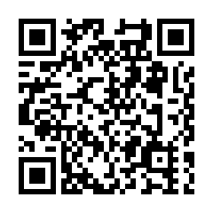
【裏表紙】
受験上の配慮に関する事前相談
【志願者問合せ専用電話】（大学入試センター事業第1課）
TEL 03－3465－8600 9:30～17:00 （土・日曜，祝日，12月29日～1月3日を除く）
【電話での問合せが難しい障害等のある方専用FAX】
FAX 03－3485－1771
※ 受験上の配慮に関するQ＆Aについては，大学入試センター
のウェブサイトにも掲載しています。
https://www.dnc.ac.jp/kyotsu/shiken_jouhou/r8/r8_hairyo_qa.html
Notes:
最後に，「受験上の配慮に関する事前相談」について，ご案内します。 大学入試センターでは，共通テストの受験上の配慮に関する事前相談を随時受け付けています。 また，よくある質問と回答については，配慮案内の２８ページと４６ページのほか，大学入試センターのウェブサイトにも掲載していますので，ご参照ください。
以上で「Ⅲ 申請書類作成上の留意点」についての説明を終わります。
受験上の配慮に関する基本的な事項や受験上の配慮の内容については，「Ⅰ 概要」のスライドを，
受験上の配慮の申請方法や通知書については，「Ⅱ 申請方法及び通知書」のスライドをご覧ください。

